Slide 1
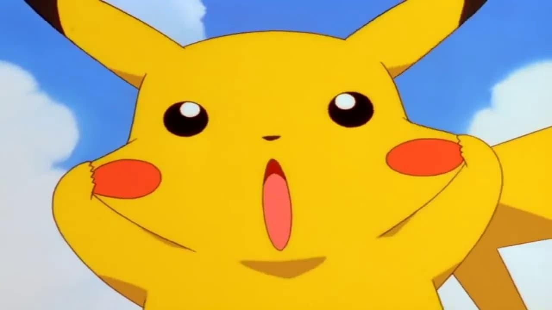
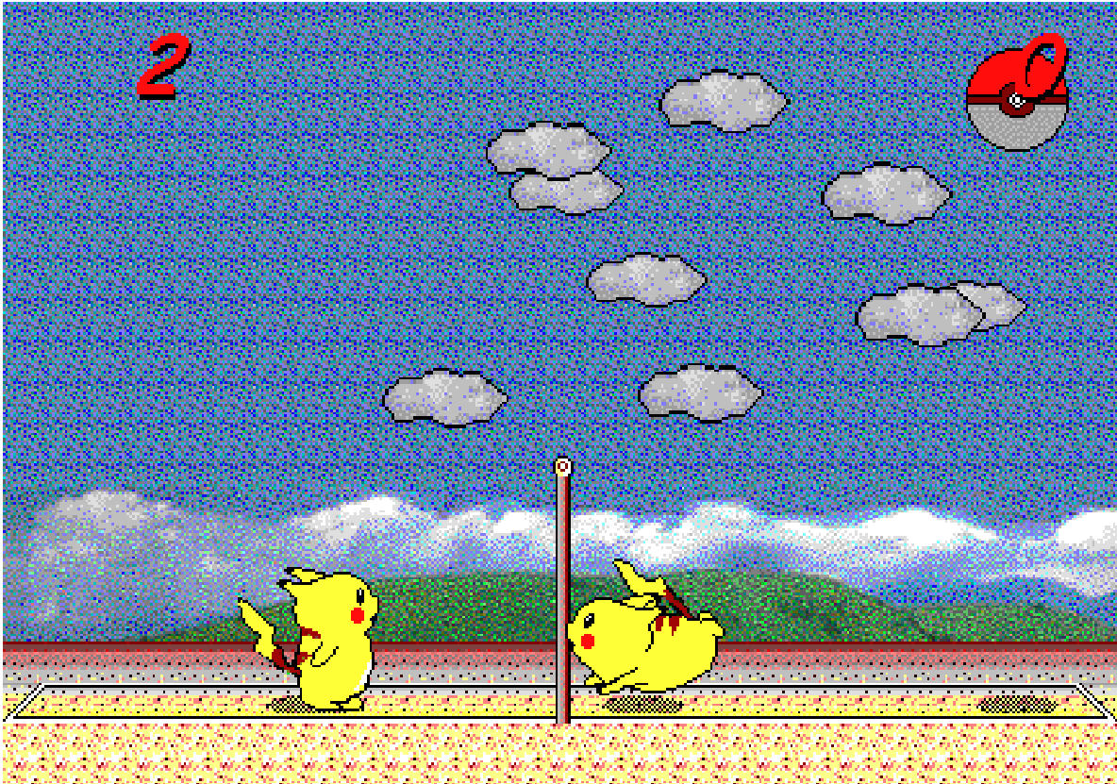

2D게임프로그래밍 1차 프로젝트 발표
게임: 피카츄 배구 모작
2021180047 이유하

Slide 2
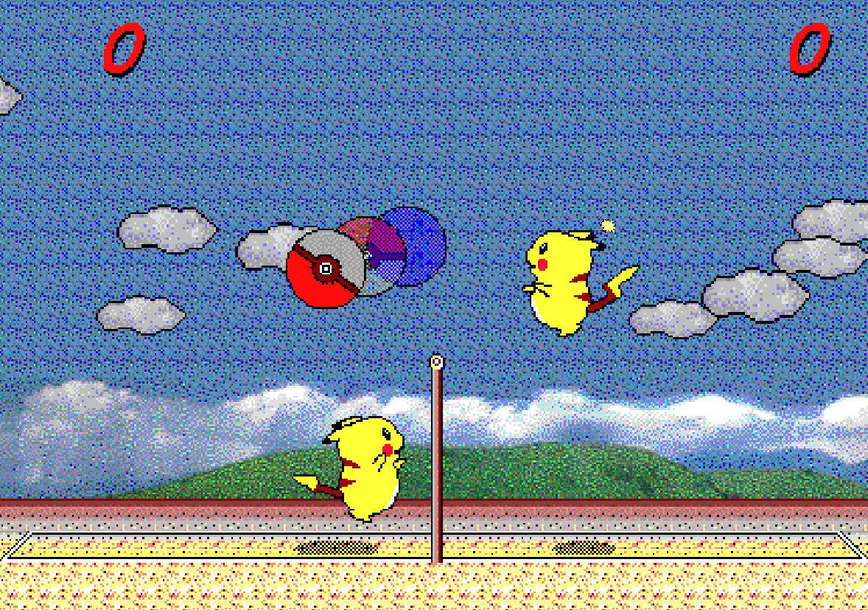
1. 게임 소개 및 컨셉
게임 제목: 피카츄 배구
장르: 2D 스포츠/액션 게임
핵심 컨셉: 1:1 배구 대결을 펼치는 간단하면서도 중독성 있는 2D 스포츠 게임.
주요 재미 요소 : 간단한 조작, 빠른 경기 진행, 멀티플레이 지원
게임 목표: 조작키를 통해 상대방과 1:1 배구 대결을 펼칩니다. 공을 바닥에 떨어뜨리지 않고 상대방의 코트에 공을 넣어 점수를 획득하면 승리합니다.

Slide 3
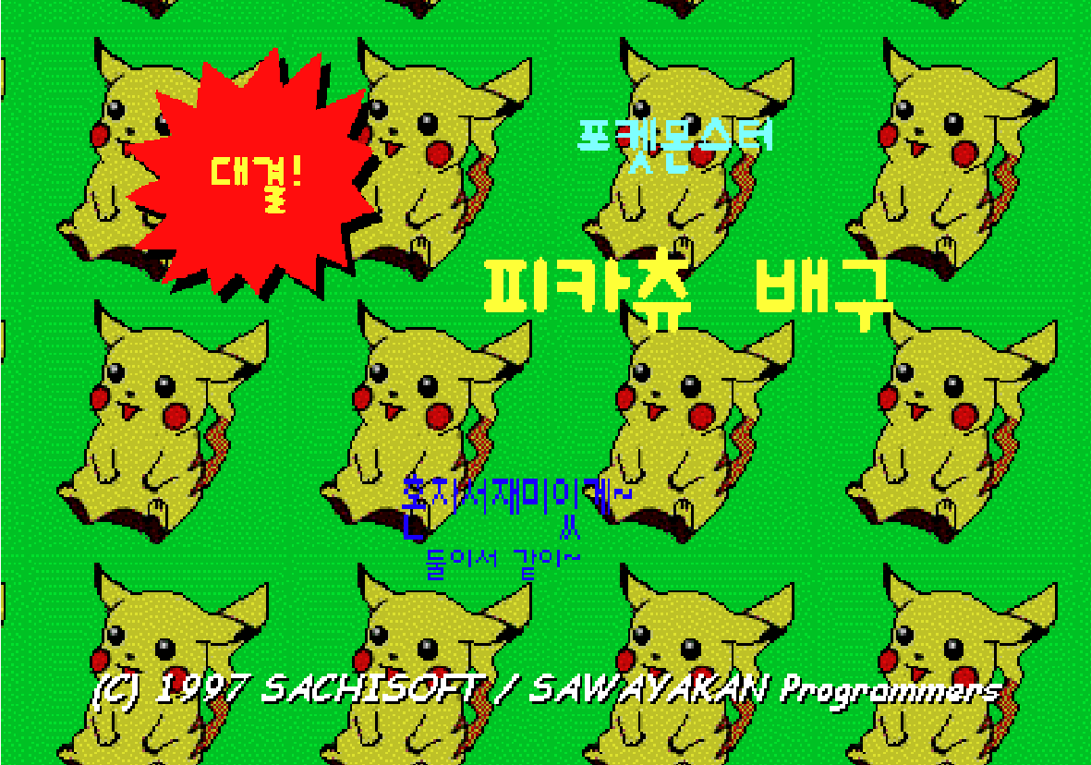
2. 예상 게임 진행 흐름
시작화면
게임 조작키
2-2
2-1
1P
W
Z
A
S
D
스파이크
이동키
2P
↑
피카츄 배구의 시작 화면입니다.
게임 시작 전, 싱글플레이 또는 멀티플레이와 같은 게임 모드를 설정할 수 있습니다.
←
↓
→
Enter
스파이크
이동키

Slide 4
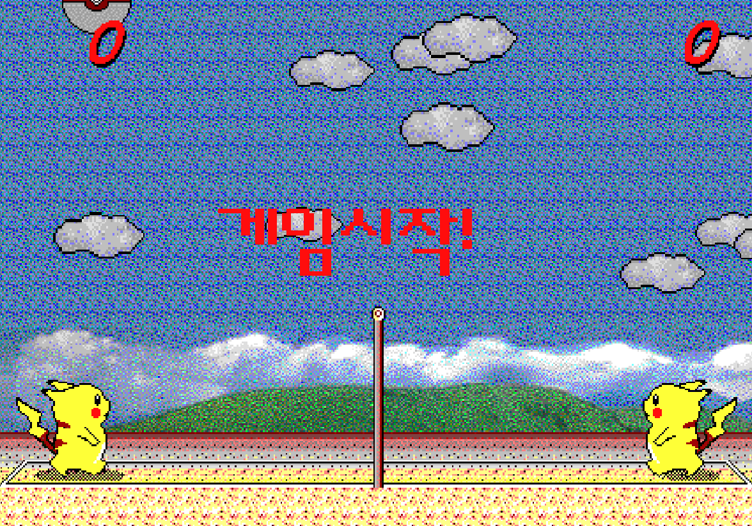
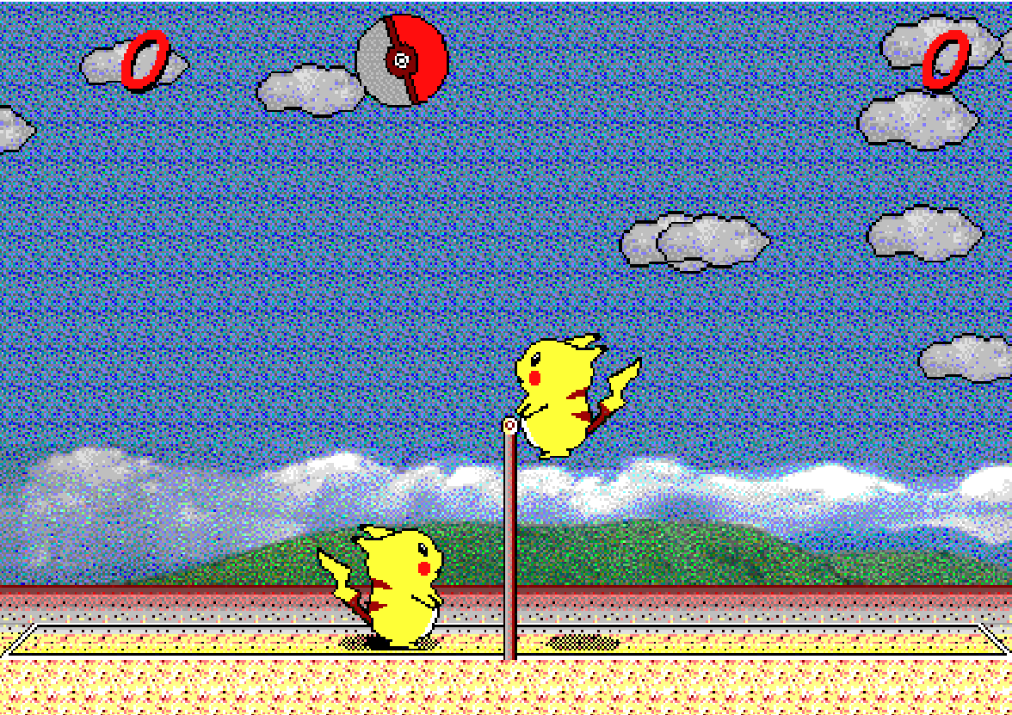
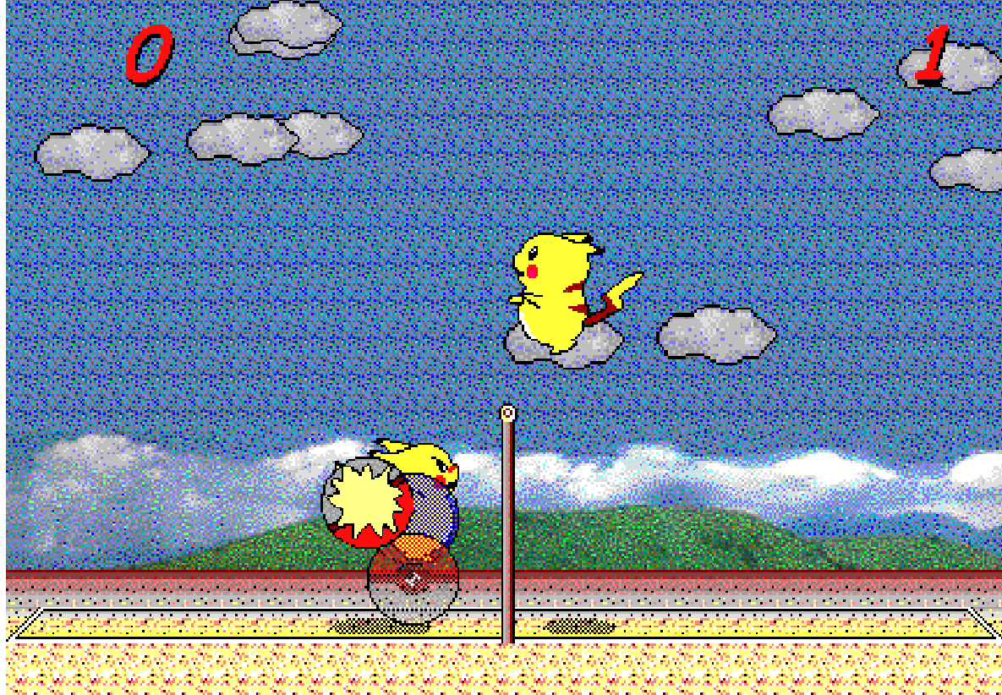
2. 예상 게임 진행 흐름
2-3
게임 조작키 : 기본/스파이크 공격
게임 시작 시
2-4
기본 공격
플레이어는 이동키를 통해 캐릭터를 이동시키며, 공이 캐릭터와 닿으면 공을 칠 수 있습니다. 이 때는 특별한 기술 없이 기본적으로 공을 넘깁니다.
스파이크 공격
스파이크 키를 사용하면 캐릭터가 강한 스파이크를 날립니다. 이 기술은 일반공격보다 더 강력하게 공을 칠 수 있습니다.
게임이 시작되면, 서브권을 가진 캐릭터의 머리 위로 공이 떨어집니다.
이때, 플레이어는 공을 쳐서 상대방 코트로 넘기는 것으로 본격적인 경기가 시작됩니다.

Slide 5
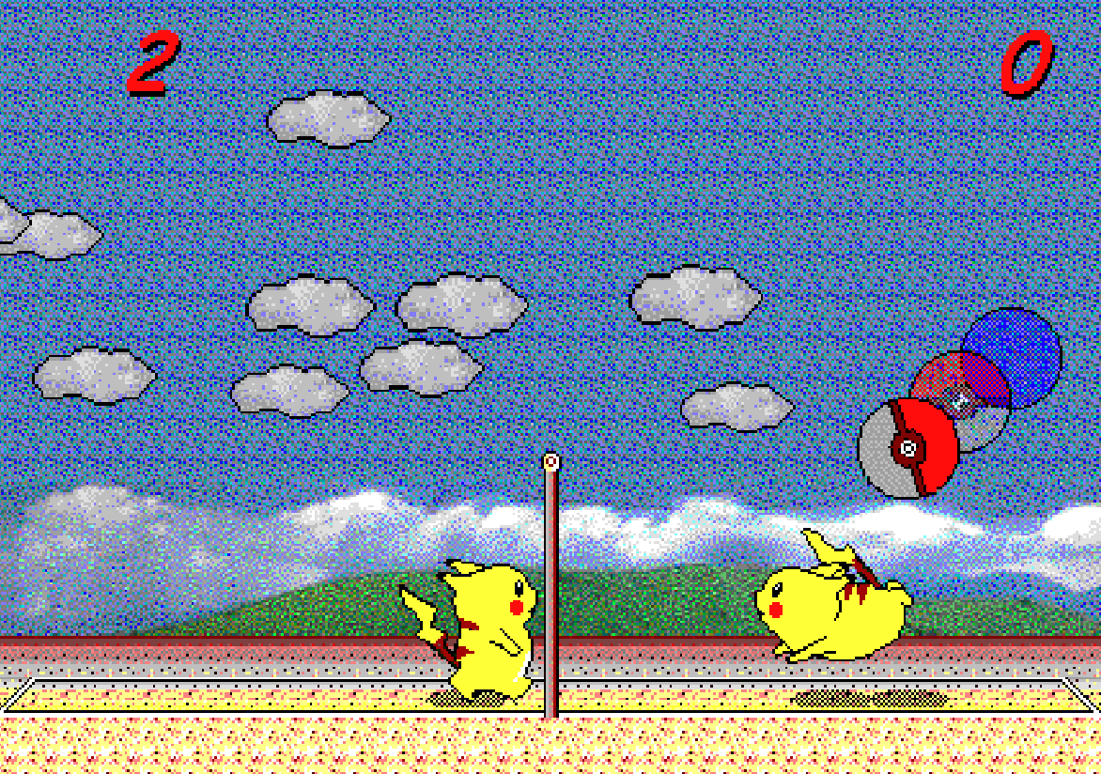
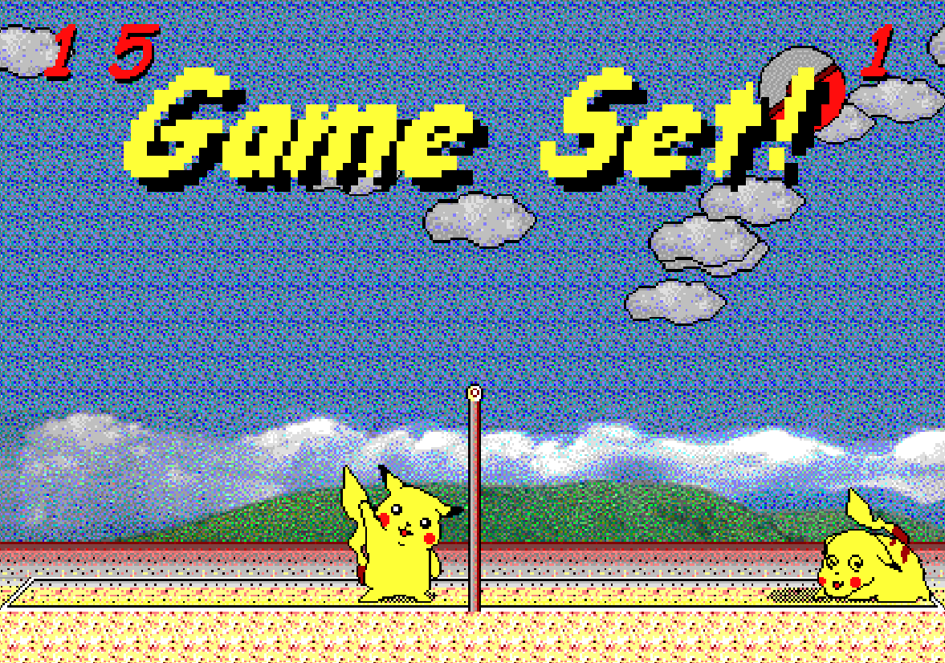
2. 예상 게임 진행 흐름
게임 조작법 : 슬라이딩
2-5
2-6
게임 종료 화면
슬라이딩
이동키와 스파이크 키를 함께 누르면 해당 방향으로 빠르게 슬라이딩 하여 이동과 수비가 가능합니다.
게임 종료
설정된 일정 점수 달성 시, 게임이 종료됩니다.

Slide 6
3. 개발 일정 (8주)
개발 일정 (8주간 계획)
주차 | 개발 내용
1주차 | 배경 및 캐릭터 리소스 수집 및 기본 캐릭터 움직임, 배구공 물리 시스템 구현
2주차 | 공의 충돌 처리 구현
3주차 | 점수 시스템 및 승리/패배 조건 추가
4주차 | 배경 및 UI 디자인 추가
5주차 | 사운드 및 애니메이션 추가
6주차 | 버그 수정 및 테스트
7주차 | 테스트 후 미비한 부분 수정 및 보완
8주차 | 최종 점검 및 발표 준비

